Slide 1
Klinik dozimetriya kimyoviy dozimetrlar
Tf-2301
Sabirov alibek va Usmonov boburjon

Slide 2
Re’ja
1) Kimyoviy dozimetrlar haqida tushuncha hamda ta’rixi.
2) Kimyoviy dozimetrlar o’lchash natijalari va o’lchash usullari.
3) Kimyoviy dozimetrlar amaloyotda qo’llanilishi.

Slide 3
Plyonkali dozimetrlar(rangi o’zgarishi bilan aniqlaydigan)
Frikke dozimetrlari(ferro-sulfat li dozimetr)
Ionizatsion Kolorimetr

Slide 4
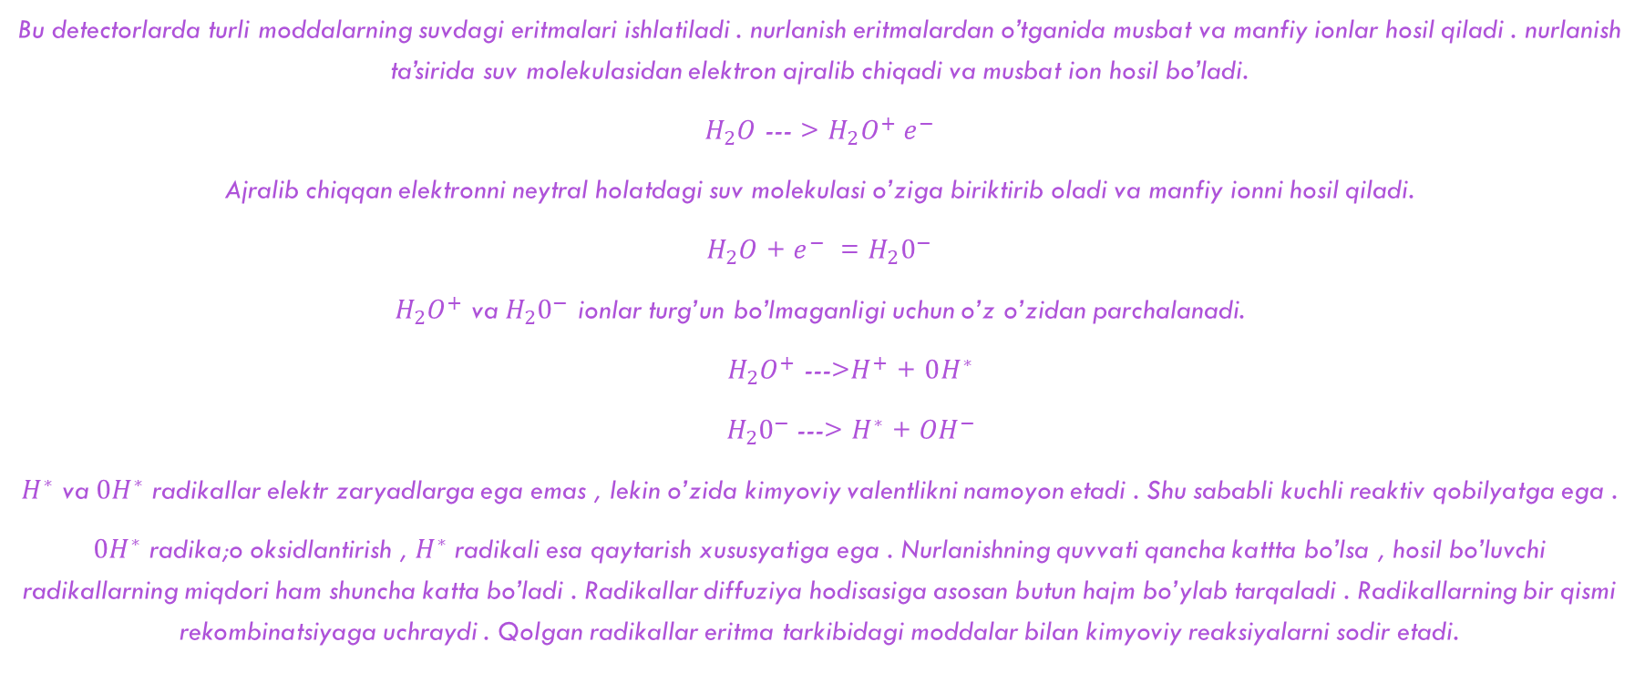
Ko’p kimyoviy detektorlar/dozimetrlar suyuq kimyoviy detektorlar ishlash prinsipi asosida ishlaydi.
Bu detectorlarda turli moddalarning suvdagi eritmalari ishlatiladi . nurlanish eritmalardan o’tganida musbat va manfiy ionlar hosil qiladi . nurlanish ta’sirida suv molekulasidan elektron ajralib chiqadi va musbat ion hosil bo’ladi.
$H_{2}O$ --- > $H_{2}O^{+}$ $ⅇ^{−}$
Ajralib chiqqan elektronni neytral holatdagi suv molekulasi o’ziga biriktirib oladi va manfiy ionni hosil qiladi.
$H_{2}O$ + $ⅇ^{−}$ = $H_{2}0^{−}$
$H_{2}O^{+}$ va $H_{2}0^{−}$ ionlar turg’un bo’lmaganligi uchun o’z o’zidan parchalanadi.
${ H}_{2}O^{+}$ --->$H^{+}$ + $0H^{∗}$
$H_{2}0^{−}$---> $H^{∗}$ + $OH^{−}$
$H^{∗}$ va $0H^{∗}$ radikallar elektr zaryadlarga ega emas , lekin o’zida kimyoviy valentlikni namoyon etadi . Shu sababli kuchli reaktiv qobilyatga ega .
$0H^{∗}$ radika;o oksidlantirish , $H^{∗}$ radikali esa qaytarish xususyatiga ega . Nurlanishning quvvati qancha kattta bo’lsa , hosil bo’luvchi radikallarning miqdori ham shuncha katta bo’ladi . Radikallar diffuziya hodisasiga asosan butun hajm bo’ylab tarqaladi . Radikallarning bir qismi rekombinatsiyaga uchraydi . Qolgan radikallar eritma tarkibidagi moddalar bilan kimyoviy reaksiyalarni sodir etadi.

Slide 5
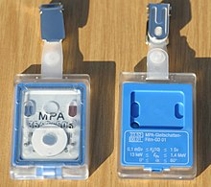
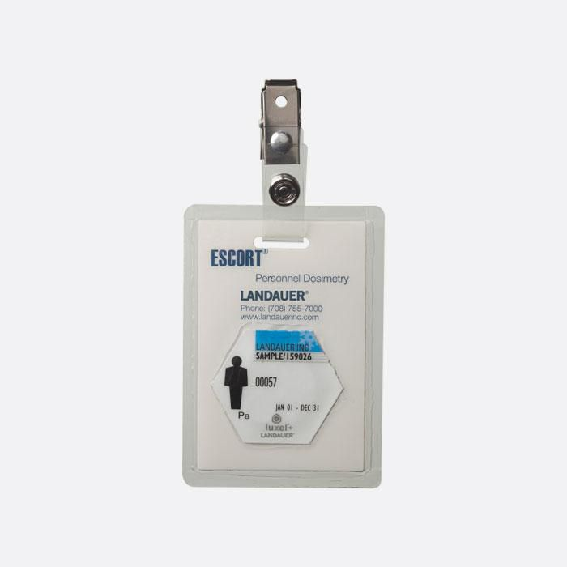
Plyonkali dozimetrlar
Plyonkali dozimetrlar Ionlashtiruvchi nurlar dozasini o’lchashda qo’llaniladi .
Dozimetr ionlashtiruvchi nurlar ta’sirida qorayadi Aniqlovchi element sifatida mahsus plyenka(qatlam) ishlatiladi . Oxirgi asrning 80 yillarida plyenkali dozimetrar deyarli termolyuminisent dozimetrlar tomonidan amaliyotdan chetga chiqarilib tashlangan edi biroq plyenkali dozimetrlar hozirda ham tibbiyot markazlarida hamda tadqiqotlar labaratoriyalarida juda keng tarqalgan.

Slide 6
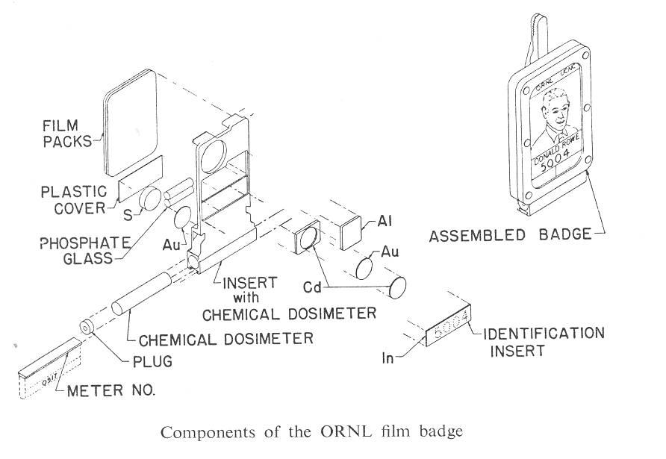
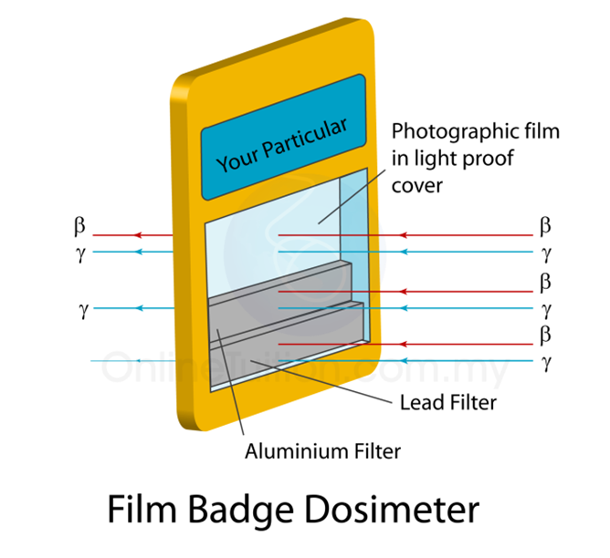
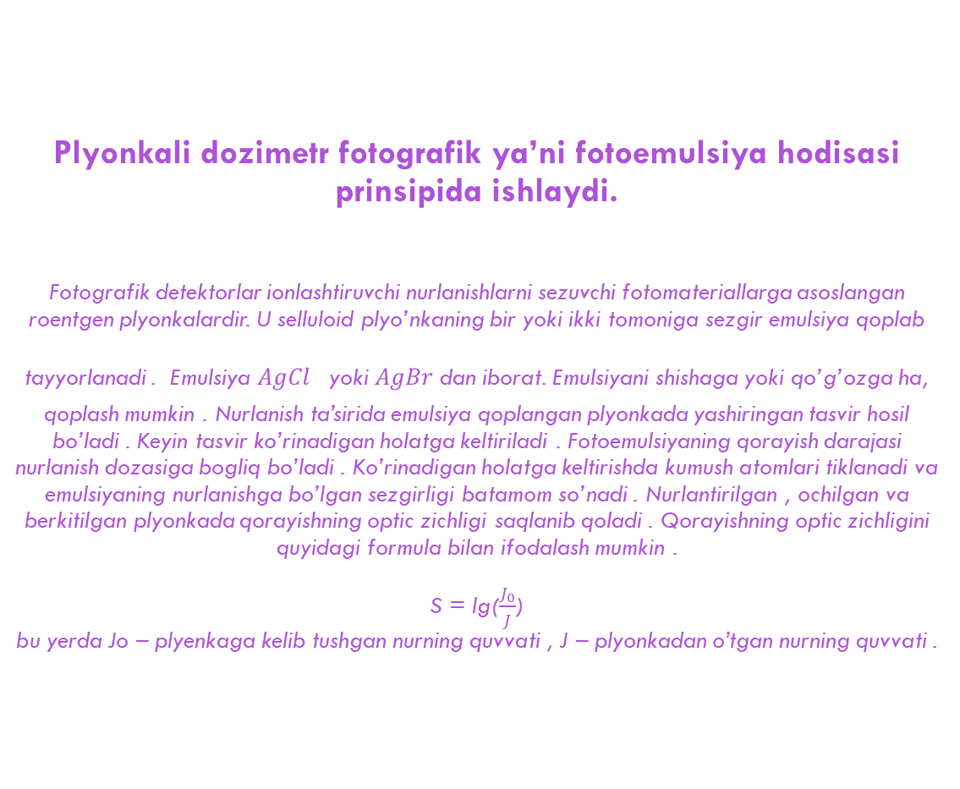
Plyonkali dozimetr fotografik ya’ni fotoemulsiya hodisasi prinsipida ishlaydi.
Fotografik detektorlar ionlashtiruvchi nurlanishlarni sezuvchi fotomateriallarga asoslangan roentgen plyonkalardir. U selluloid plyo’nkaning bir yoki ikki tomoniga sezgir emulsiya qoplab tayyorlanadi . Emulsiya $AgCl$ yoki $AgBr$dan iborat. Emulsiyani shishaga yoki qo’g’ozga ha, qoplash mumkin . Nurlanish ta’sirida emulsiya qoplangan plyonkada yashiringan tasvir hosil bo’ladi . Keyin tasvir ko’rinadigan holatga keltiriladi . Fotoemulsiyaning qorayish darajasi nurlanish dozasiga bogliq bo’ladi . Ko’rinadigan holatga keltirishda kumush atomlari tiklanadi va emulsiyaning nurlanishga bo’lgan sezgirligi batamom so’nadi . Nurlantirilgan , ochilgan va berkitilgan plyonkada qorayishning optic zichligi saqlanib qoladi . Qorayishning optic zichligini quyidagi formula bilan ifodalash mumkin .
S = lg($\frac{J_{0}}{J}$) bu yerda Jo – plyenkaga kelib tushgan nurning quvvati , J – plyonkadan o’tgan nurning quvvati .

Slide 7
Plyo’nkali dozimetr kamchiliklari va afzalliklari.
1)Sezgirligi past .
2)Nurlanish vaqtidan natijalar olishgacha bo’lgan uzun vaqt (sekin ishlaydi ko’p vaqt talab qiladi).
3)Qayta tahlillar sharoitlarining natijalar olishdagi nuqsonlar .
1)Arzonlikda (yasalishda sodda material moddalar ).
2)Keng talqinda qo’llanilaolishida.
3)Plyonkalar ancha chidamli ko’p vaqt davomida saqlab tura oladi.
4)Tashqi omillarga chidamliligi(zarblar , temperatura).

Slide 8
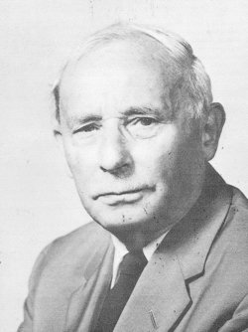
Hugo Fricke
(1892 - 1972)
Fricke (ferro sulfat) dozimetri
Frikke dozimetri ionlashtiruvchi nurlanishlarning katta miqdordagi
dozalarini o’lchashda qo’llaniladi . Dozimetr kislota suvli eritmasida suvning radioliz maxsulotlari tomonidan ikki valentli temir ionlarining oksidlanishiga va natijada hosil bo’lgan uch valentli temir ionlari konsentratsiyasini o’lchashga asoslangan . Bu konsentratsiya keng diapozonda qabul qilingan dozaga to’g’ri proporsional bo’ladi . Qabul qilingan dozani o’lchash natijalari biologic to’qimalar uchun qabul qilingan dozaga yaqin bo’ladi to’qimaekvivalentlik ishchi muhit sifatida suvli eritmadan foydalanishga asoslangan.

Slide 9
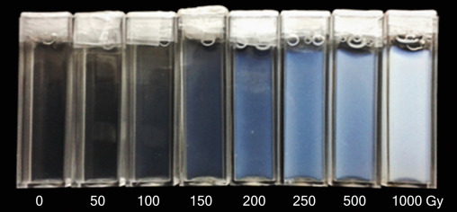
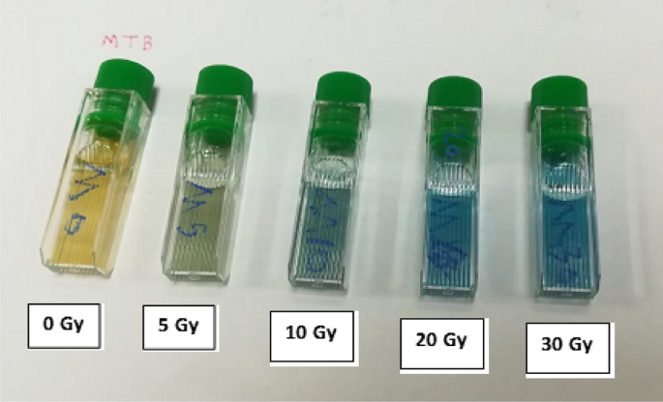
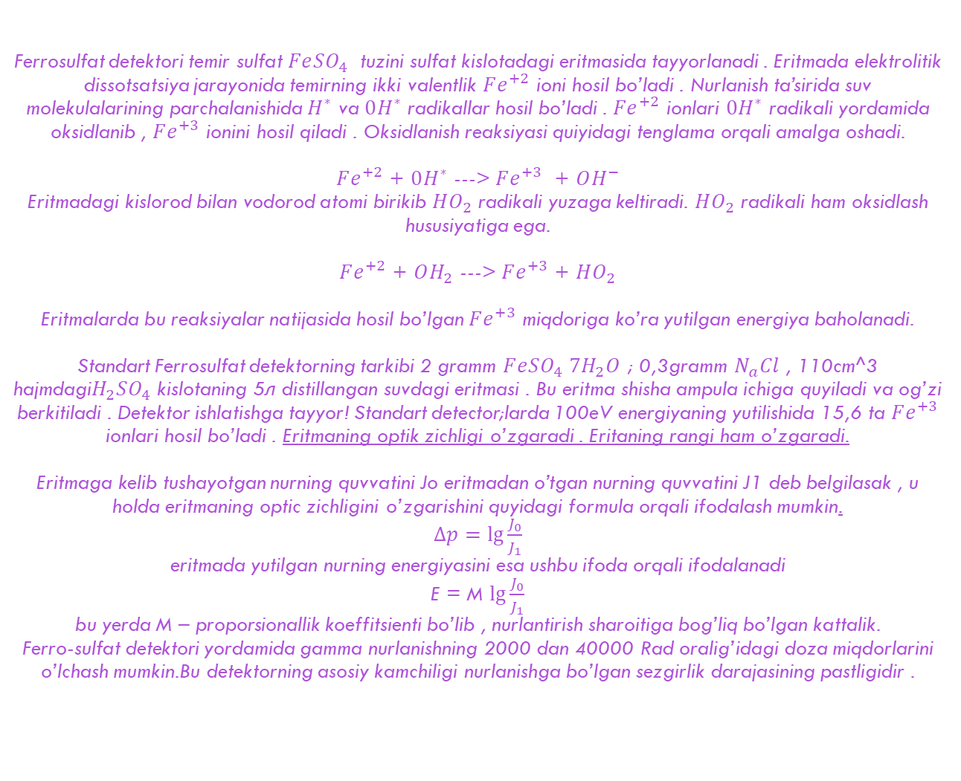
Ferrosulfat detektori temir sulfat $FⅇSO_{4}$ tuzini sulfat kislotadagi eritmasida tayyorlanadi . Eritmada elektrolitik dissotsatsiya jarayonida temirning ikki valentlik $Fⅇ^{+2}$ ioni hosil bo’ladi . Nurlanish ta’sirida suv molekulalarining parchalanishida $H^{∗}$ va $0H^{∗}$ radikallar hosil bo’ladi . $Fⅇ^{+2}$ ionlari $0H^{∗}$ radikali yordamida oksidlanib , $Fⅇ^{+3}$ ionini hosil qiladi . Oksidlanish reaksiyasi quiyidagi tenglama orqali amalga oshadi.
$Fⅇ^{+2}$ + $0H^{∗}$ ---> $Fⅇ^{+3}$ + $OH^{−}$
Eritmadagi kislorod bilan vodorod atomi birikib $HO_{2}$ radikali yuzaga keltiradi. $HO_{2}$ radikali ham oksidlash hususiyatiga ega.
$Fⅇ^{+2}$ + $OH_{2}$ ---> $Fⅇ^{+3}$ + $HO_{2}$
Eritmalarda bu reaksiyalar natijasida hosil bo’lgan $Fⅇ^{+3}$ miqdoriga ko’ra yutilgan energiya baholanadi.
Standart Ferrosulfat detektorning tarkibi 2 gramm $FⅇSO_{4}$ $7H_{2}O$ ; 0,3gramm $N_{a}Cl$ , 110cm^3 hajmdagi$H_{2}SO_{4}$ kislotaning 5л distillangan suvdagi eritmasi . Bu eritma shisha ampula ichiga quyiladi va og’zi berkitiladi . Detektor ishlatishga tayyor! Standart detector;larda 100eV energiyaning yutilishida 15,6 ta $Fⅇ^{+3}$ ionlari hosil bo’ladi . Eritmaning optik zichligi o’zgaradi . Eritaning rangi ham o’zgaradi.
Eritmaga kelib tushayotgan nurning quvvatini Jo eritmadan o’tgan nurning quvvatini J1 deb belgilasak , u holda eritmaning optic zichligini o’zgarishini quyidagi formula orqali ifodalash mumkin.
$Δp=\lg{\frac{J_{0}}{J_{1}}}$ eritmada yutilgan nurning energiyasini esa ushbu ifoda orqali ifodalanadi
E = M $\lg{\frac{J_{0}}{J_{1}}}$ bu yerda M – proporsionallik koeffitsienti bo’lib , nurlantirish sharoitiga bog’liq bo’lgan kattalik.
Ferro-sulfat detektori yordamida gamma nurlanishning 2000 dan 40000 Rad oralig’idagi doza miqdorlarini o’lchash mumkin.Bu detektorning asosiy kamchiligi nurlanishga bo’lgan sezgirlik darajasining pastligidir .
Gel - fricke
Fricke

Slide 10
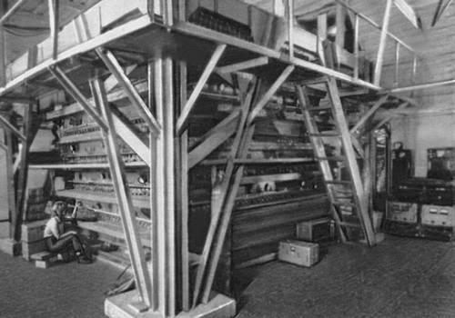
Ionizatsion Kolorimetr
Ionizatsion kolorimetr 1954 – Sovet ittifoqi fizik olimlari tomonidan yaratilgan bo’lib energiyasi juda katta (10^11eV) bo’lgan kosmik zarrachalar energiyasini yoki o’zi umuman ionlashtiruvchi nurlanishlarni aniqlash maqsadida ishlatilgan . ionizatsion Kolorimetr boshqa detectorlar(ionizatsion kameralar) bilan birgalikda kombinatsiya tarzida ishlaydi.

Slide 11
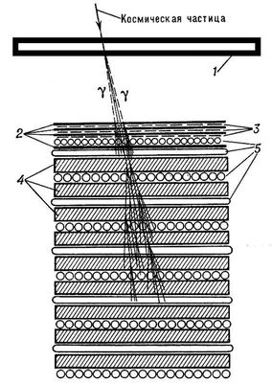
Ionizatsion kolorimetr ishlash prinsipi
Kosmik zarralarning energiyasi qalin modda qatlamida yutiladi (xuddi oddiy kalorimetrda issiqlik yutilganidek). Yuqori energiyali kosmik zarralar modda bilan ta’sirlashganda, yadro reaksiyalari natijasida ko‘plab ikkilamchi zarralar yoki fotonlar hosil bo‘ladi, ular esa o‘z navbatida yangi zarralarni hosil qiladi va hokazo. Natijada, modda ichida harakatlanadigan va uning atomlarini ionizatsiya qilib, o‘z energiyasini yo‘qotadigan zaryadlangan zarralar lavinasi yuzaga keladi.Agar yutuvchi qatlam yetarlicha qalin bo‘lsa va lavina to‘liq uning ichida qolsa, moddada hosil bo‘lgan ionlar soni boshlang‘ich kosmik zarracha energiyasiga mutanosib bo‘ladi.Ionlarning umumiy sonini o‘lchash uchun yutuvchi modda (odatda temir yoki qo‘rg‘oshin) bir necha santimetr qalinlikdagi qatlamlarga bo‘linadi va ularning orasiga ionizatsion kameralar joylashtiriladi.
1 — Nishon, unda kosmik zarracha atom yadrolari bilan ta’sirlashib, yuqori energiyali γ-kvantlarning paydo bo‘lishiga olib keladi.2 — Qo‘rg‘oshin qatlamlari, ularda γ-nurlanish kuchli zaryadlangan zarralar lavinalarini hosil qiladi.3 — Yadro fotoemulsiyalari, bu lavinalarni qayd etadi.4 — Modda qatlamlari (temir yoki qo‘rg‘oshin), zaryadlangan zarralar lavinalarini sekinlashtiradi.5 — Impuls ionizatsion kameralar, ionizatsiya natijasida hosil bo‘lgan zaryadlarni o‘lchaydi.

Slide 12
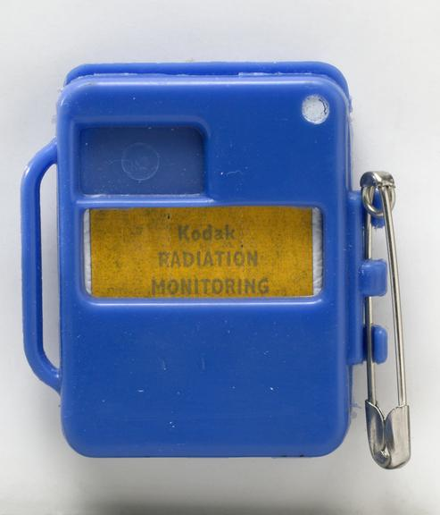
Plyonkali(Film) dozimetrlarning amaliyotda qo’llanilishi
Plyonkali dozimetrlar deyarli personal dozimetrlar deb aytish mumkin . Sababi u ixcham va yetarli darajada aniq sohalarda ionlashtiruvchi nurlanishlarni aniqlab bera oladi va eng muhim talablarni qondiradi .

Slide 13
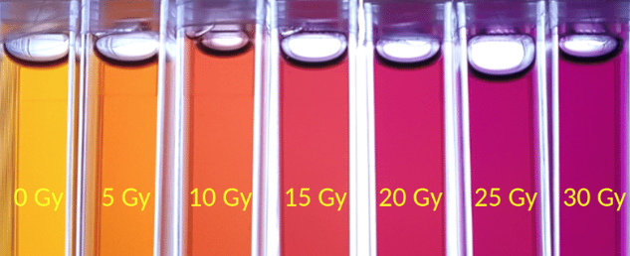
Fricke(Ferro-sulfa)t dozimetrining amaliyotda qo’llanilishi
Ferro-sulfat dozimetrlar nafaqat ionlashtiruvchi nurlanishlar energiyasini o’lchaydi bu dozimetlarning shunday modifikatsiyalari borki ular issiq neytronlarni o’lchashga qodir.
Bu maqsadda dozimetrning ishchi eritmasiga litiy (masalan, litiy sulfat shaklida) yoki bor (masalan, bor kislotasi H₃BO₃ shaklida) qo‘shiladi.
Litiy-6 yadrosi issiqlik neytronlarini yutib, quyidagi yadroviy reaksiyani hosil qiladi:
⁶Li(n, α)T (to‘liq yutilish kesimi 71 barn).
Natijada alfa-zarracha va triton (tritiy yadrosi) hosil bo‘ladi, ular 4,66 MeV to‘liq kinetik energiyaga ega. Ular suv molekulalariga radiatsion-kimyoviy ta’sir ko‘rsatib, oxir-oqibat temir ionlarini oksidlantiradi.
Bor-10 ishtirokidagi reaksiya quyidagicha sodir bo‘ladi:
¹⁰B(n, α)⁷Li (issiqlik neytronini yutish kesimi 740 barn).
Bu reaksiyada alfa-zarracha va litiy-7 yadrosi hosil bo‘ladi, ularning umumiy kinetik energiyasi 2,33 MeV.
Keyinchalik so‘rilgan dozani o‘lchash va hisoblash yuqorida aytib o‘tilgan usulga o‘xshash tarzda amalga oshiriladi, lekin bunda radiatsion-kimyoviy chiqish (G(Fe³⁺)) quyidagicha qabul qilinadi:
Litiy uchun: 5,4 ± 0,3 ion/100 eV

Slide 14
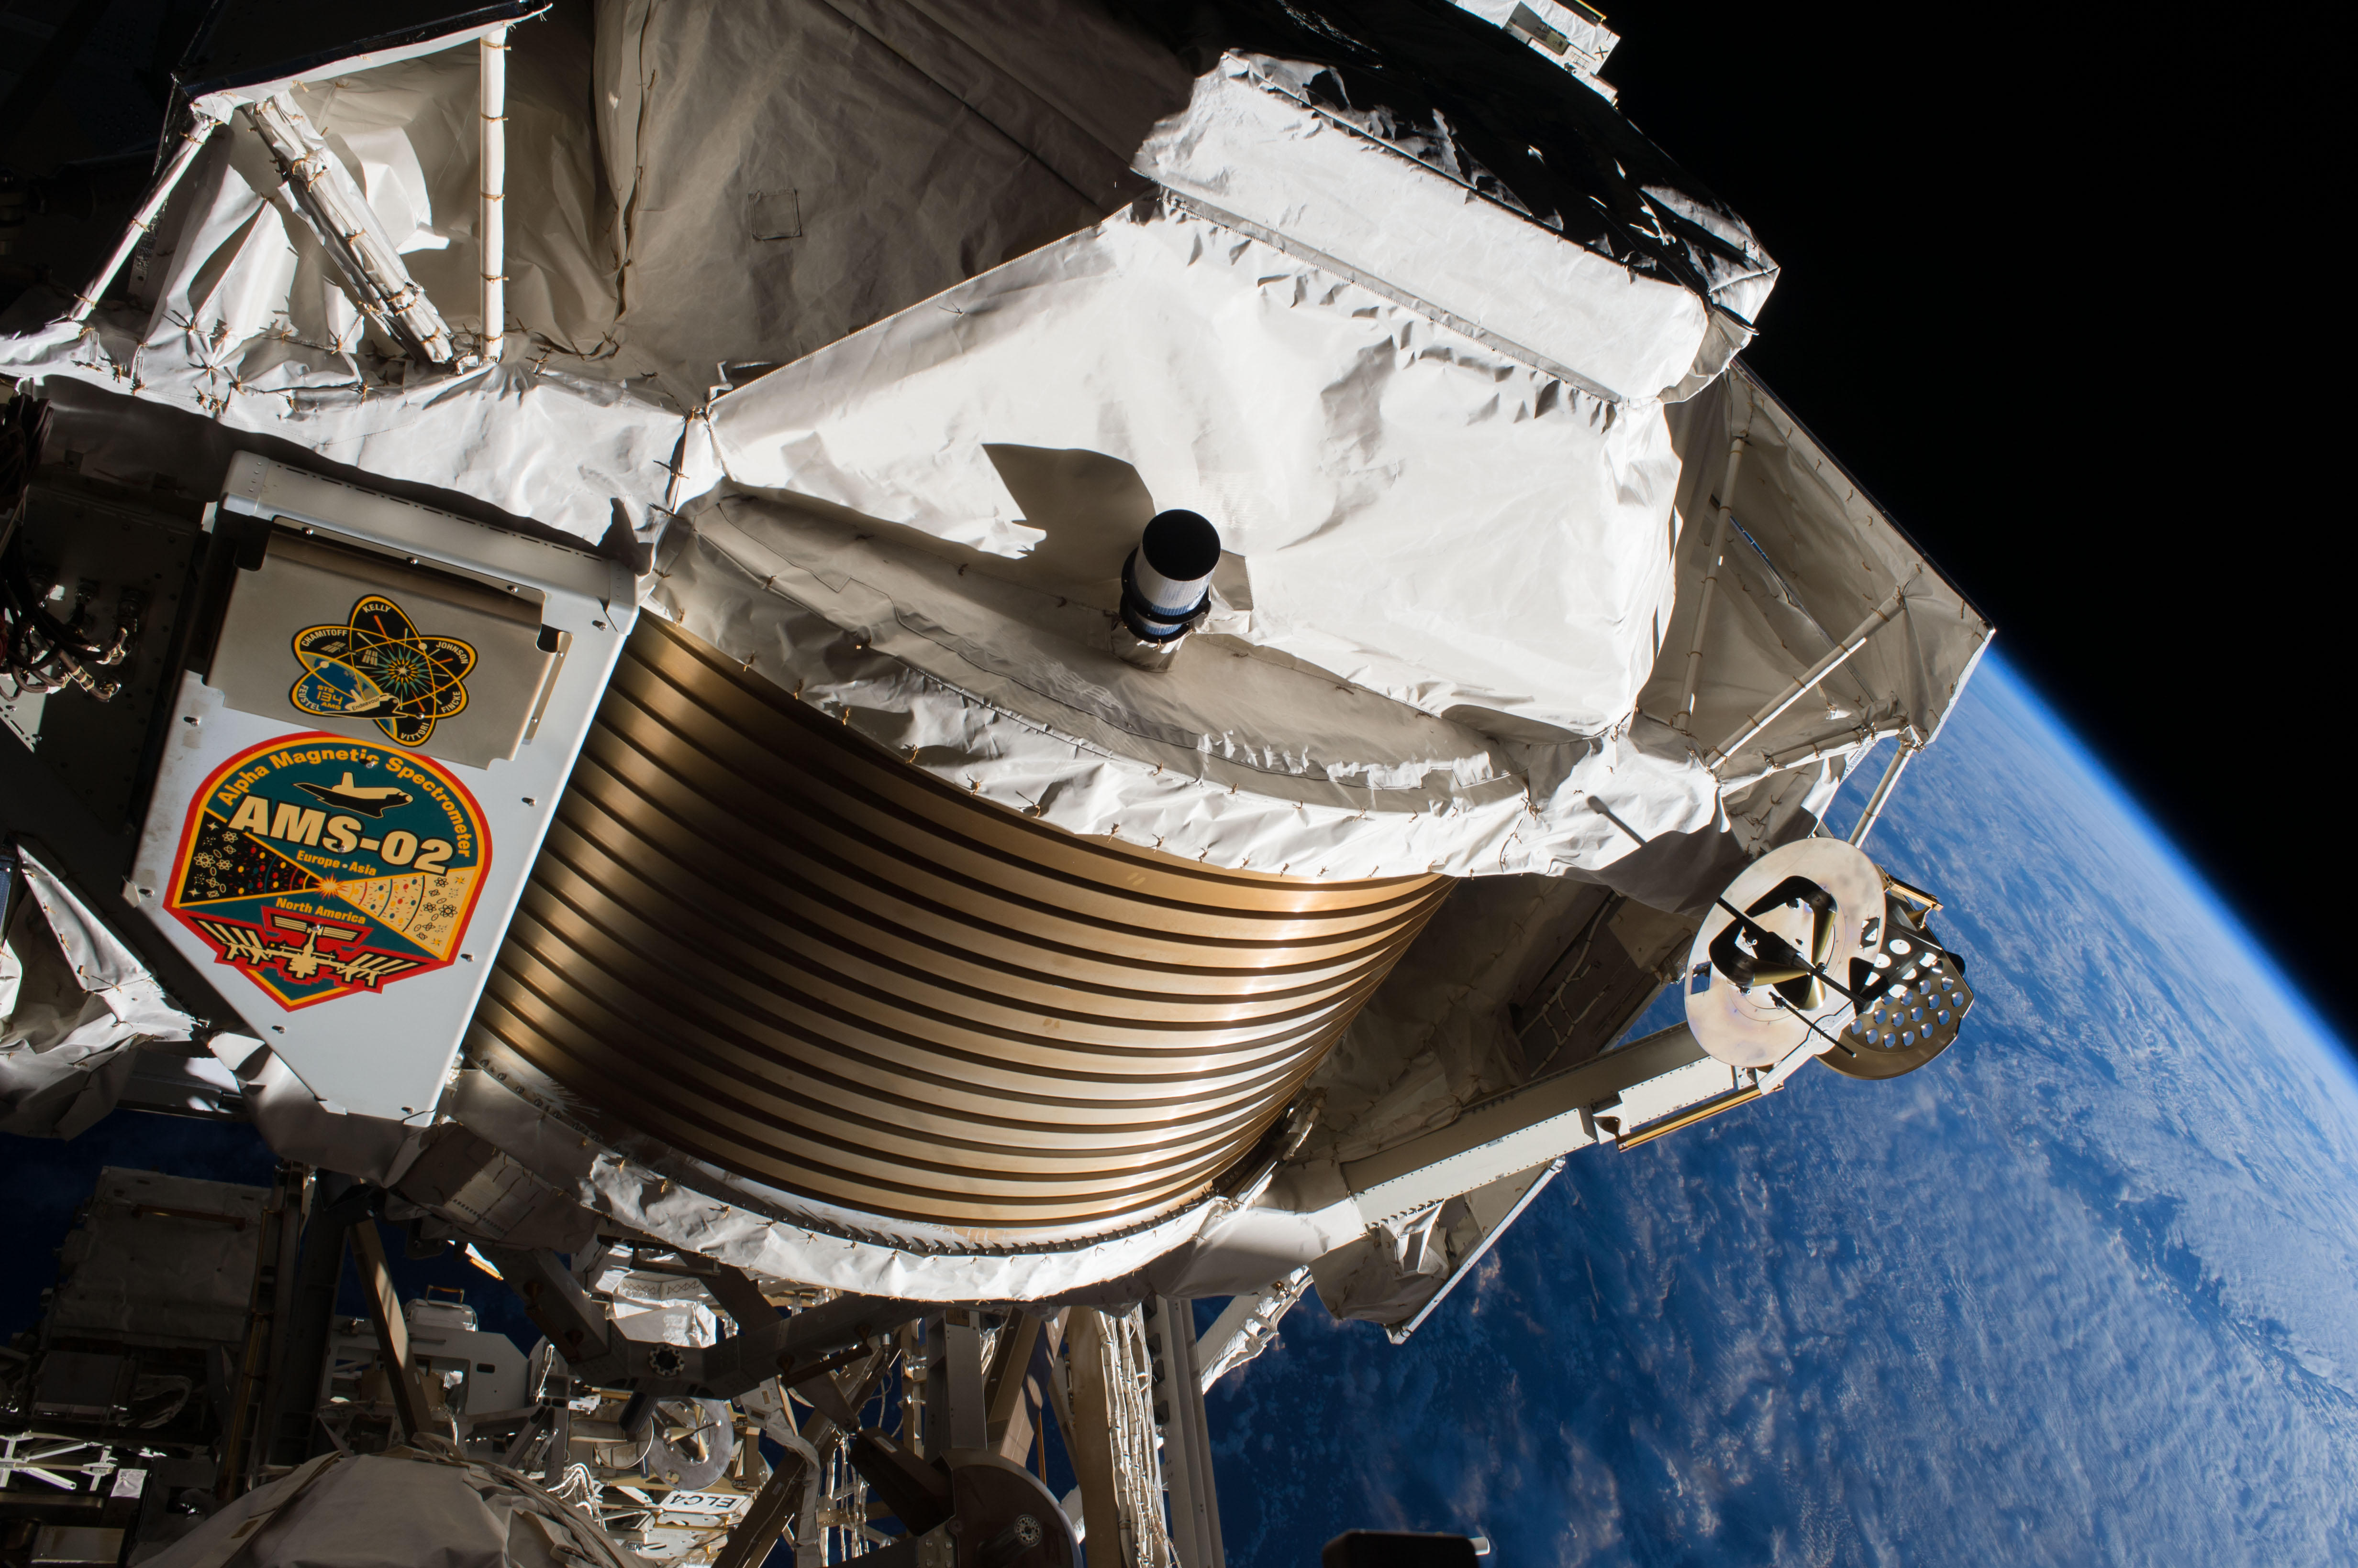
Ionizatsion kolorimetr amaliyotda qo’llanilishi
Ionizatsion kolorimetrlar nafaqat ionlashtiruvchi nurlanishlarni dozasini o’lchash bilan chegaralanmagan ushbu Rasmda AMS – 02 tasvirlangan bo’lib kosmik nurlanishlar va kosmik zarrachalarni energiyalarini o’rganishda qo’’laniladi nafaqat kosmosda va albatta tezlatgichlarda(asosan zamonaviy kollayderlarda) ham yorug’lik tezligigga erishgan zarrachhalar to’qnashishidan hosil bo’ladigan 2lamchi zarrachalar energiyasini o’lchashda ham qo’llaniladi.

Slide 15
Foydalanilgan adabiyotlar va saytlar :
M . A . Qayumov . Dozimetriya asosalari va ionlashtiruvchi nurlardan homyalanish https://en.wikipedia.org/wiki/alpha_magnetic_spectrometer https://www.sciencedirect.com/topics/medicine-and-dentistry/film-dosimetry https://static.nuclear-power-engineering.ru/articles/2021/02/10.pdf https://ru.wikipedia.org/wiki/%D0%9F%D0%BB%D1%91%D0%BD%D0%BE%D1%87%D0%BD%D1%8B%D0%B9_%D1%85%D0%B8%D0%BC%D0%B8%D1%87%D0%B5%D1%81%D0%BA%D0%B8%D0%B9_%D0%B4%D0%BE%D0%B7%D0%B8%D0%BC%D0%B5%D1%82%D1%80 https://www.jstage.jst.go.jp/article/jnst1964/8/7/8_7_394/_pdf

Slide 16
E’tiboringiz uchun Rahmat !!

